Slide 1
Portafolio de Título “Centro Médico Hipócrates”
Ingeniería Informática
Escuela de Informática y Telecomunicaciones
Sede Antonio Varas
Docente: Vicente Aranda
Elías Baeza, Pablo de la Sotta,
Fabián Jaque, Gonzalo López, Tomás Muñiz

Slide 2
Agenda
Cliente
Problemática
Solución
Especificaciones de la solución
Organización del proyecto
Demostración

Slide 3

Cliente

Slide 4
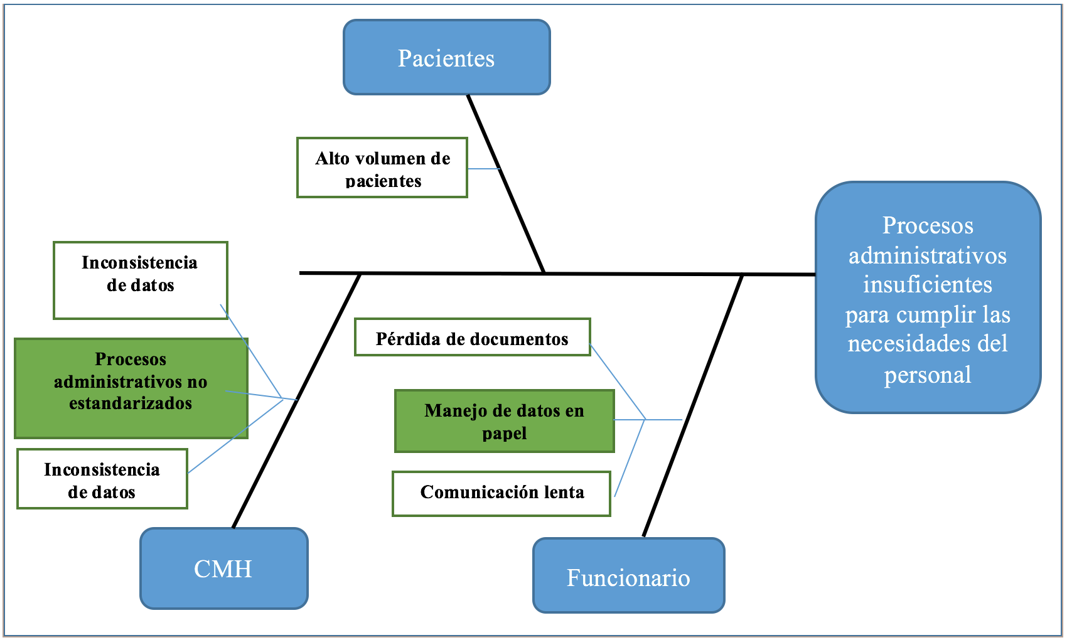
Problemática
Fig. 1: Diagrama de Ishikawa

Slide 5
Consecuencias
Los tiempos de espera del paciente son largos
Inconsistencia en los datos entregados al paciente
Tasa de errores en los procesos financieros considerados altas por la gerencia

Slide 6
Solución
”Crear una solución integrada de software que facilite la ejecución de nuevos procesos estandarizados de gestión”

Slide 7
Objetivo general
“Mejorar los resultados de los procesos del centro médico Hipócrates mediante una solución integrada de software.”

Slide 8
Objetivos específicos
Reducir el tiempo empleado en el pago de honorarios en al menos un 50% del tiempo de ejecución.
Reducir la incertidumbre de pacientes frente a sus atenciones y sus resultados al menos a un 2%.

Slide 9
Objetivos específicos
Asegurar la confiabilidad de la información de las cajas de pago en al menos un 99%.
Incrementar información de detalle de procedimientos de médicos, enfermeros y/o tecnólogos en al menos un 99% de las ocasiones.

Slide 10
Restricciones
No habrá servicio de mantención
Los proveedores no se harán responsables de la digitación y mantención de los datos una vez implementado el proyecto.

Slide 11
Principales RF
Administrar horas agendadas
Pagar honorarios de médicos periódicamente
Mantener fichas médicas de todos los pacientes
Mejorar el acceso a la información al personal médico
Mantener las cajas
Entregar resultados de exámenes a pacientes
Consultar estado de los seguros de los pacientes

Slide 12
Principales RFN
El sistema debe estar implementado con una arquitectura en capas
El sistema debe utilizar Java, .NET y Oracle como tecnologías principales.

Slide 13
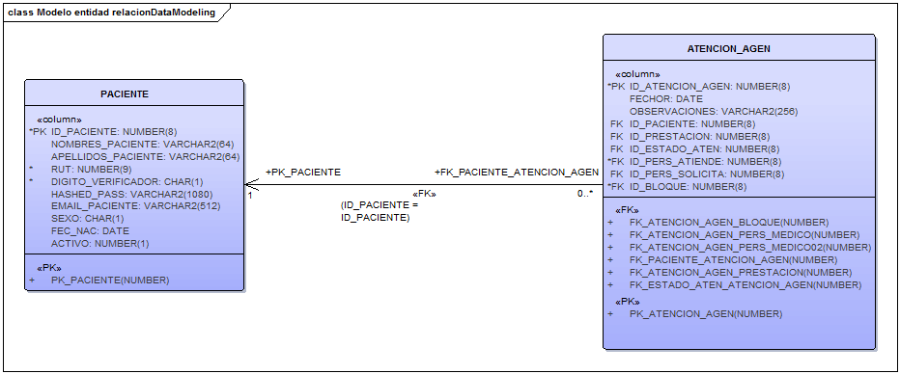
Modelo de datos relacional
Fig. 2: Extracto del Modelo de datos de CMH.

Slide 14
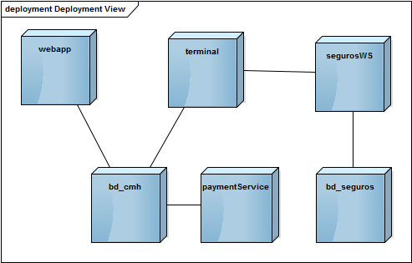



Modelo de despliegue
Fig. 3: Diagrama de despliegue

Slide 15


Modelo de despliegue
Notes:
Bases de datos:
db_cmh alimenta la página web y la aplicación de escritorio. Es una base de datos transaccional.
db_seguro: alimenta el webservice del seguro, para simular los proveedores de seguro
WebApp: aplicación web escrita en Java. Encargada de ofrecer la totalidad de las funciones de cara al paciente.
Terminal: aplicación de escritorio escrita en .Net. Esta se encarga de ofrecer la totalidad de las funciones de cara al personal del centro médico, tanto personal médico como funcionarios.
Payment_service: aplicación tipo servicio, encargada de pagar los honorarios a los médicos sin intervención humana de forma periódica. Escrito en Java.
SeguroWS: endpoint de webservice SOAP escrito en .NET utilizando WCF para simular integración con los sistemas de proveedores de seguros.

Slide 16
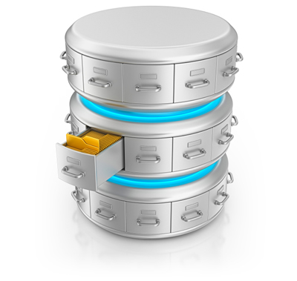
Modelo de despliegue
Notes:
Bases de datos:
db_cmh alimenta la página web y la aplicación de escritorio. Es una base de datos transaccional.
db_seguro: alimenta el webservice del seguro, para simular los proveedores de seguro
WebApp: aplicación web escrita en Java. Encargada de ofrecer la totalidad de las funciones de cara al paciente.
Terminal: aplicación de escritorio escrita en .Net. Esta se encarga de ofrecer la totalidad de las funciones de cara al personal del centro médico, tanto personal médico como funcionarios.
Payment_service: aplicación tipo servicio, encargada de pagar los honorarios a los médicos sin intervención humana de forma periódica. Escrito en Java.
SeguroWS: endpoint de webservice SOAP escrito en .NET utilizando WCF para simular integración con los sistemas de proveedores de seguros.

Slide 17




Modelo de despliegue
Notes:
Bases de datos:
db_cmh alimenta la página web y la aplicación de escritorio. Es una base de datos transaccional.
db_seguro: alimenta el webservice del seguro, para simular los proveedores de seguro
WebApp: aplicación web escrita en Java. Encargada de ofrecer la totalidad de las funciones de cara al paciente.
Terminal: aplicación de escritorio escrita en .Net. Esta se encarga de ofrecer la totalidad de las funciones de cara al personal del centro médico, tanto personal médico como funcionarios.
Payment_service: aplicación tipo servicio, encargada de pagar los honorarios a los médicos sin intervención humana de forma periódica. Escrito en Java.
SeguroWS: endpoint de webservice SOAP escrito en .NET utilizando WCF para simular integración con los sistemas de proveedores de seguros.

Slide 18



Modelo de despliegue
Notes:
Bases de datos:
db_cmh alimenta la página web y la aplicación de escritorio. Es una base de datos transaccional.
db_seguro: alimenta el webservice del seguro, para simular los proveedores de seguro
WebApp: aplicación web escrita en Java. Encargada de ofrecer la totalidad de las funciones de cara al paciente.
Terminal: aplicación de escritorio escrita en .Net. Esta se encarga de ofrecer la totalidad de las funciones de cara al personal del centro médico, tanto personal médico como funcionarios.
Payment_service: aplicación tipo servicio, encargada de pagar los honorarios a los médicos sin intervención humana de forma periódica. Escrito en Java.
SeguroWS: endpoint de webservice SOAP escrito en .NET utilizando WCF para simular integración con los sistemas de proveedores de seguros.

Slide 19


Modelo de despliegue
Notes:
Bases de datos:
db_cmh alimenta la página web y la aplicación de escritorio. Es una base de datos transaccional.
db_seguro: alimenta el webservice del seguro, para simular los proveedores de seguro
WebApp: aplicación web escrita en Java. Encargada de ofrecer la totalidad de las funciones de cara al paciente.
Terminal: aplicación de escritorio escrita en .Net. Esta se encarga de ofrecer la totalidad de las funciones de cara al personal del centro médico, tanto personal médico como funcionarios.
Payment_service: aplicación tipo servicio, encargada de pagar los honorarios a los médicos sin intervención humana de forma periódica. Escrito en Java.
SeguroWS: endpoint de webservice SOAP escrito en .NET utilizando WCF para simular integración con los sistemas de proveedores de seguros.

Slide 20







Tecnologías y versiones

Slide 21
Metodología
Test falla
Test funciona
Refactorizar
Fig. 4: cicloTDD

Slide 22







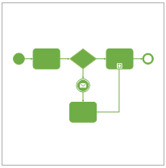
Organización del equipo
Fabián Jaque
Tomás Muñiz
Elías Baeza
Gonzalo López
Pablo de la Sotta

Slide 23
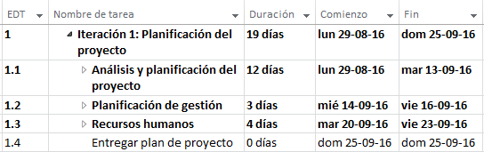
Calendarización y entregables
Fig. 4: Carta Gantt: Primera iteración

Slide 24
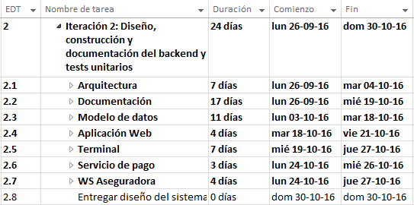
Calendarización y entregables
Fig. 5: Carta Gantt: Segunda iteración

Slide 25
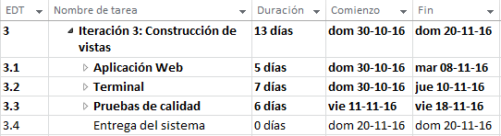
Calendarización y entregables
Fig. 6: Carta Gantt: Tercera iteración

Slide 26
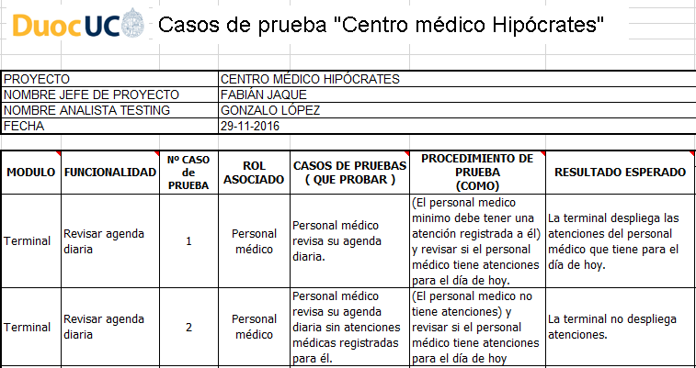
Plan de pruebas
Fig. 7: extracto de plan de pruebas de aceptación/humo.

Slide 27
Costos: inversión inicial
Desarrollo
+ implantación
+ capacitación
= $13.695.000

Slide 28
Costos fijos post implantación
Servidor AWS
+ Servidor RDS
= $26.800 mensual

Slide 29
Retorno
Una vez implantado, el sistema ahorrará sobre 750 HH mensuales al centro, o sobre $2.700.000.

Slide 30
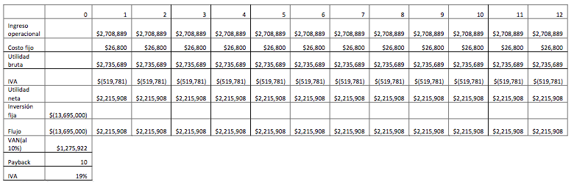
Flujo de caja
Fig. 8: flujo de caja del proyecto

Slide 31
Demostración WebApp

Slide 32
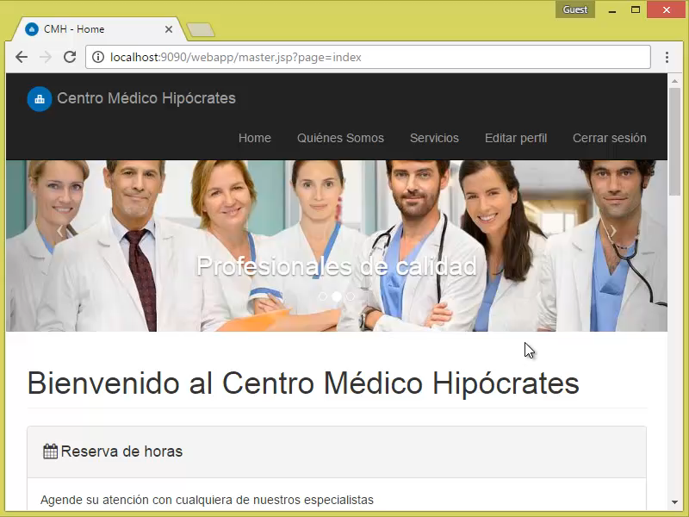
Paciente – Consultar horas y agendar

Slide 33

Paciente – Descargar resultados

Slide 34
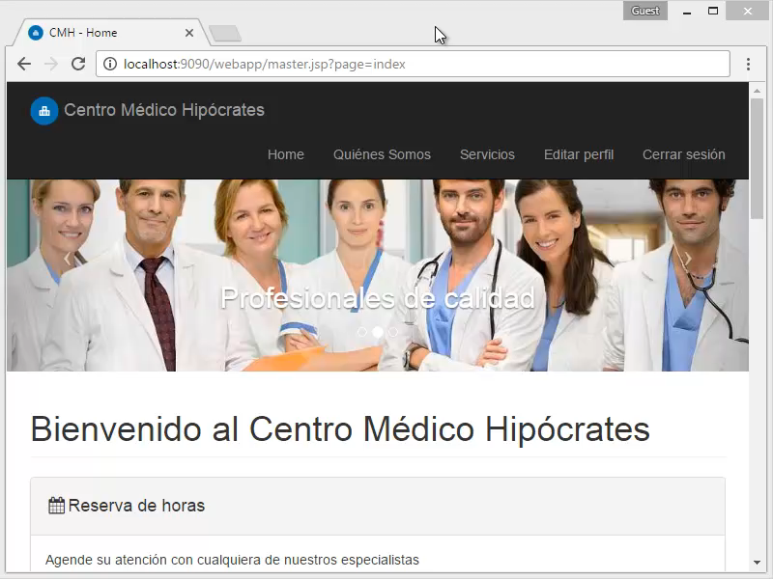
Paciente – Anular hora

Slide 35
Demostración terminal

Slide 36
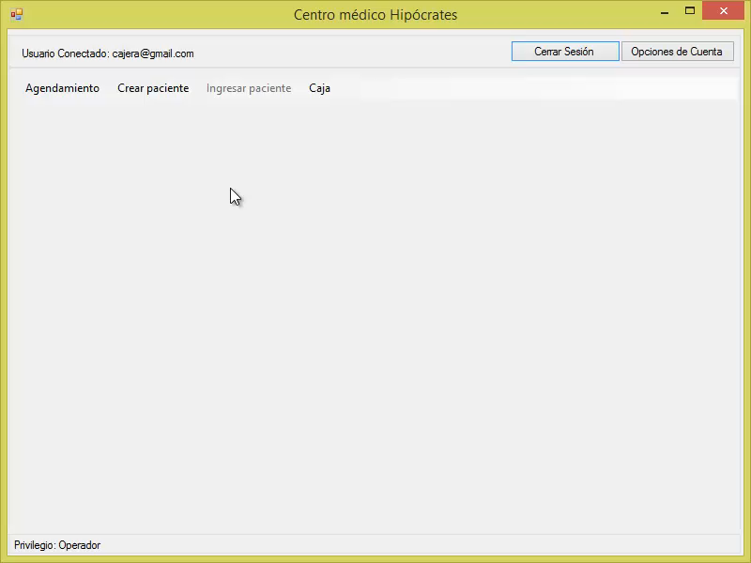
Operador - Abrir caja

Slide 37
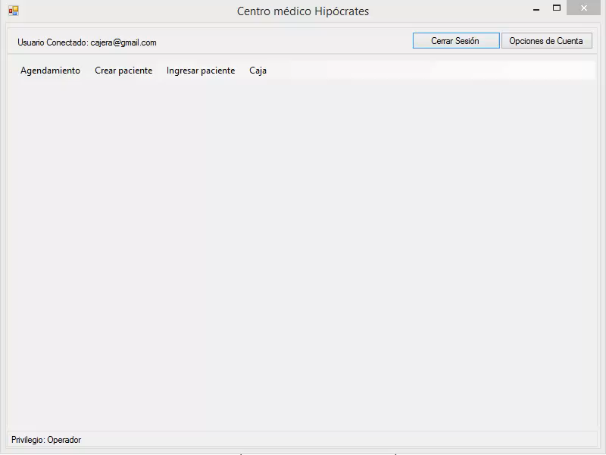
Operador - Agendar hora

Slide 38
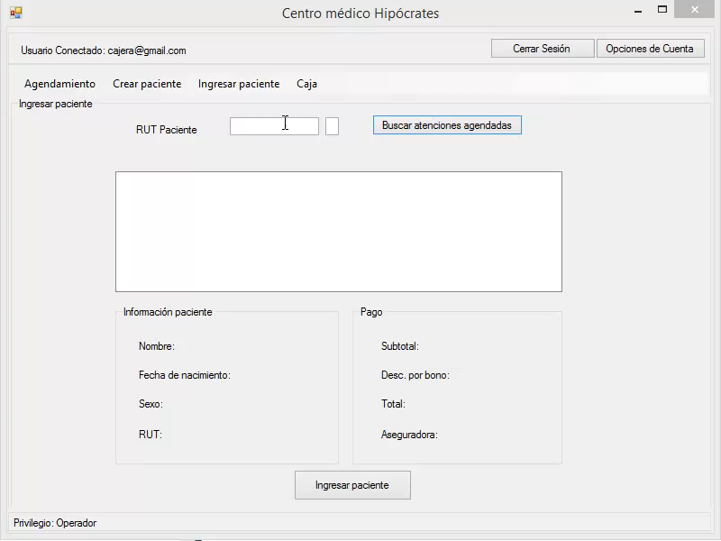
Operador - Ingresar paciente

Slide 39
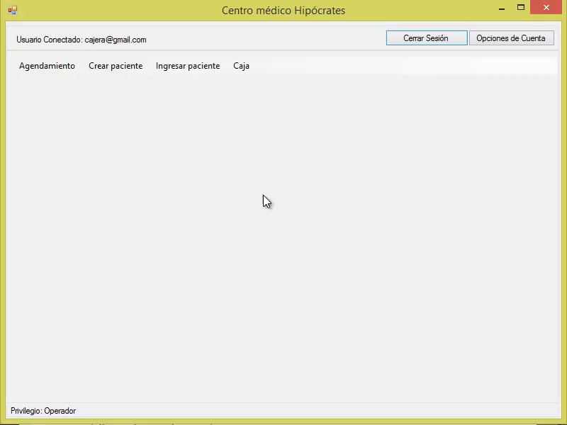
Operador - Cerrar caja

Slide 40
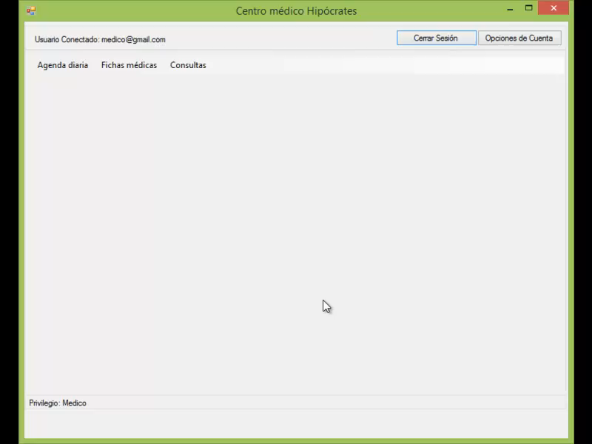
Médico – Revisar agenda diaria

Slide 41
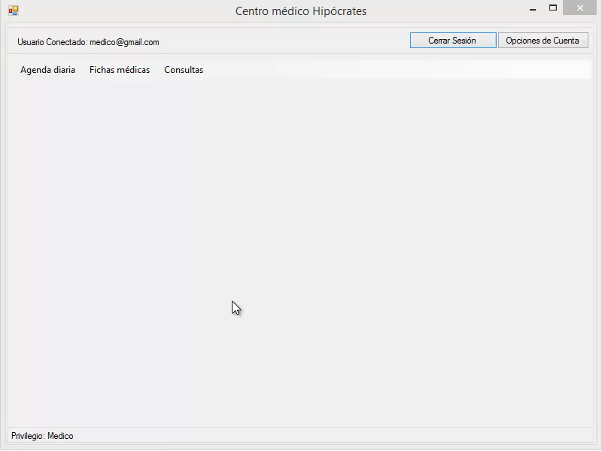
Médico – Actualizar ficha médica

Slide 42
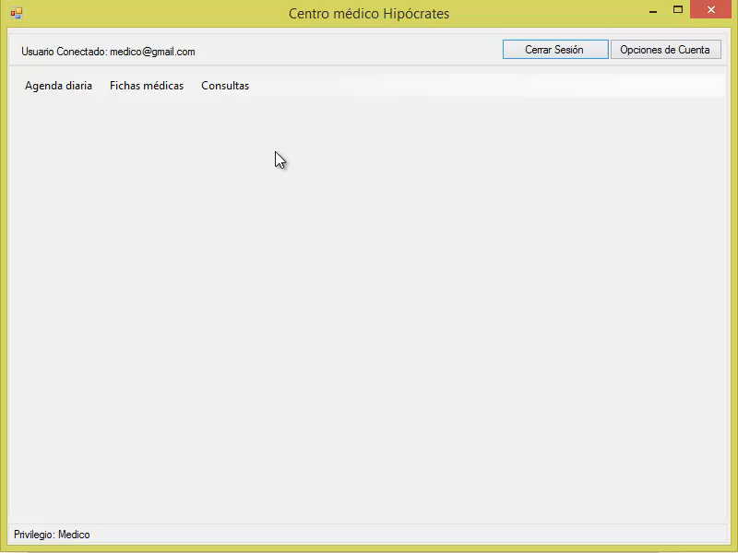
Médico – Cerrar atención

Slide 43
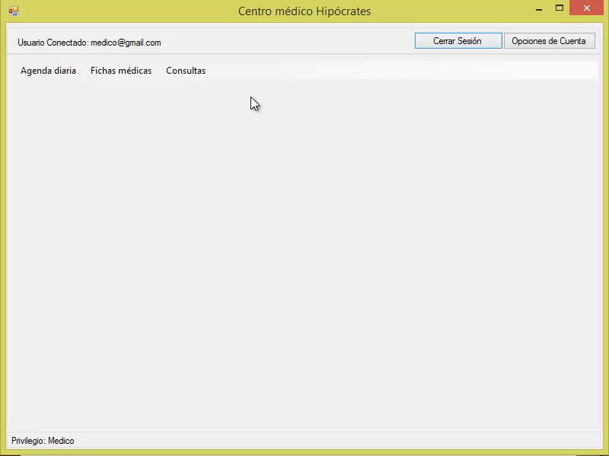
Médico – Derivar atención

Slide 44
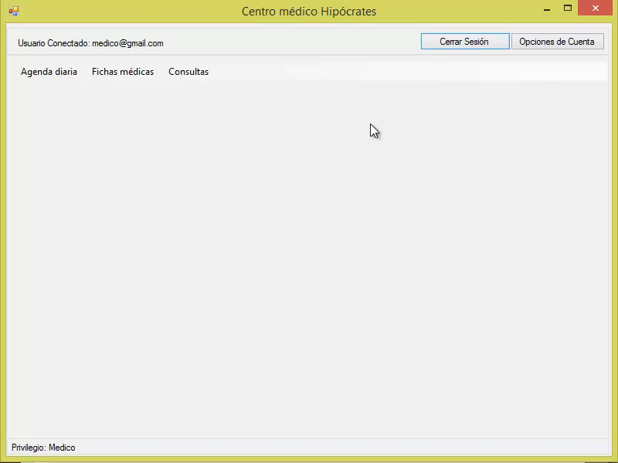
Médico – Modificar datos bancarios

Slide 45
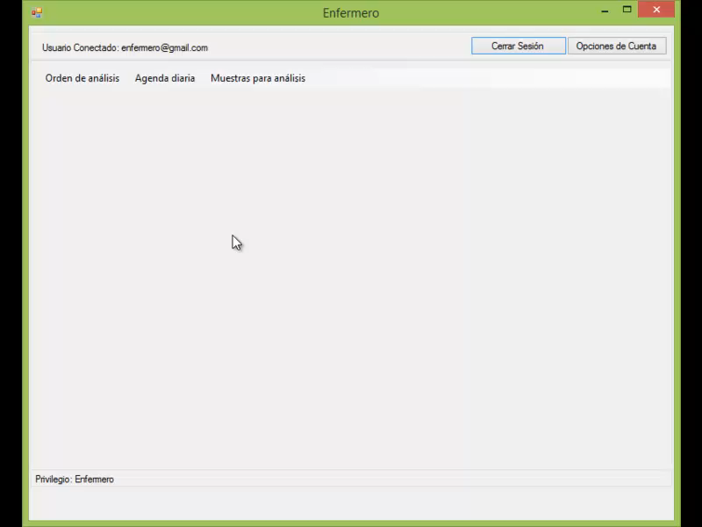
Enfermero – Revisar agenda diaria

Slide 46
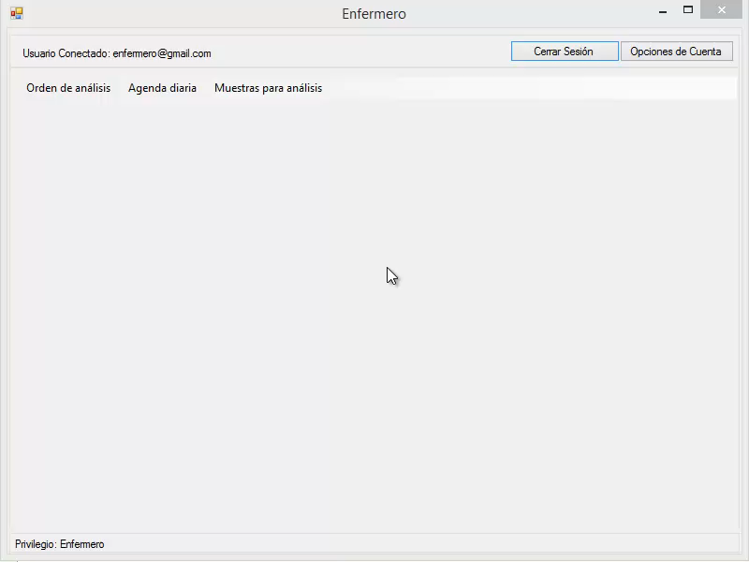
Enfermero – Abrir orden de análisis

Slide 47
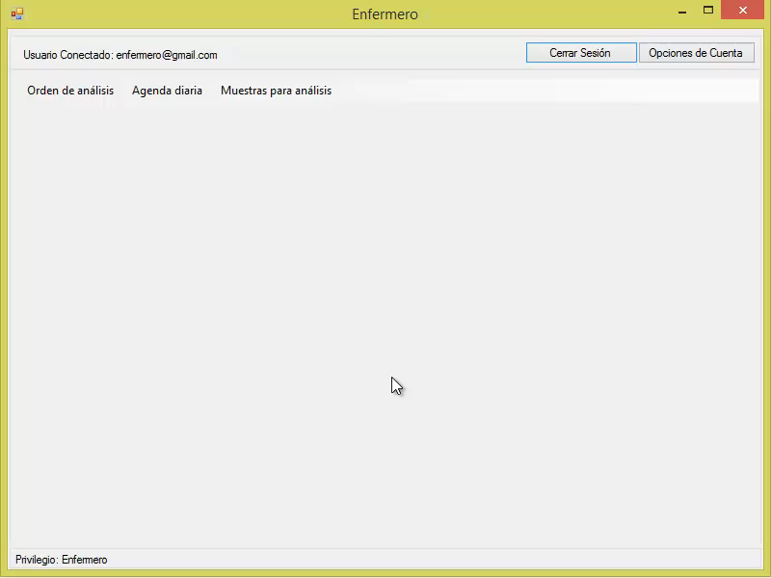
Enfermero – Cerrar orden de análisis

Slide 48
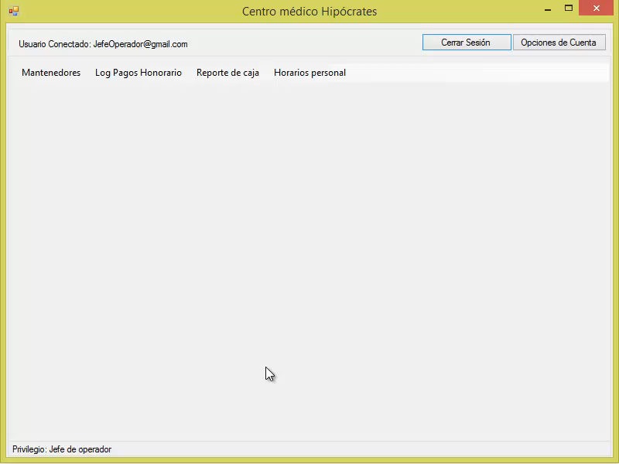
Jefe de op. – Mantenedor de personal

Slide 49
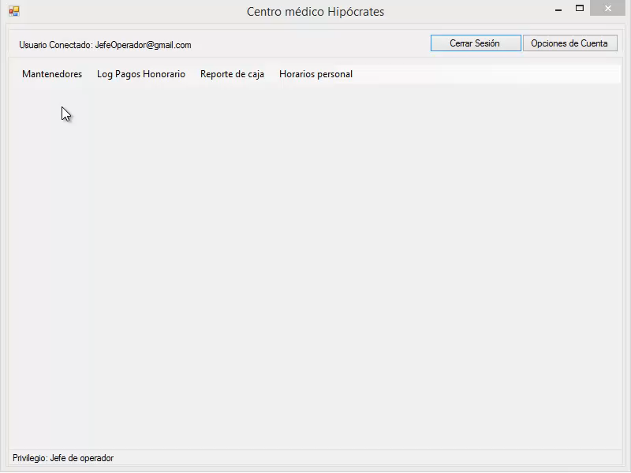
Jefe de op. – Mantenedor prestación

Slide 50
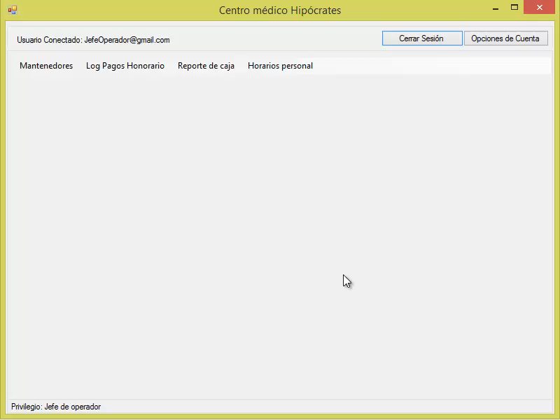
Jefe de op. – Reporte de caja

Slide 51
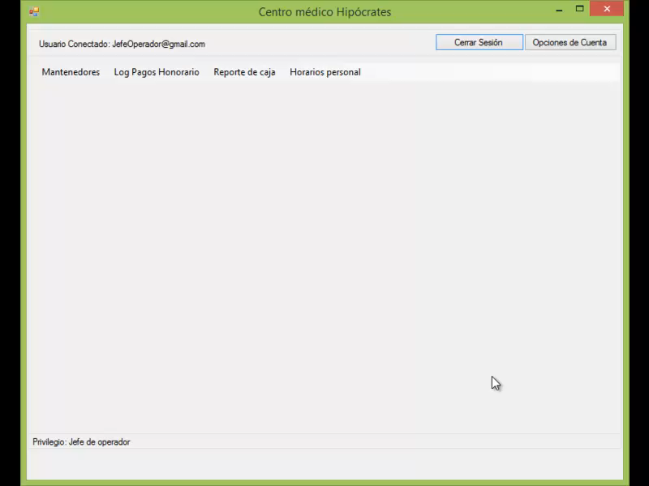
Jefe de op. – Log de pago

Slide 52
En conclusión

Slide 53
Muchas gracias
Esperamos sus preguntas

Slide 54
Objetivos S.M.A.R.T.
Nro. objetivo | Proceso afectado | Situación actual | Objetivo | Métrica | Criterio de éxito
1 | Pago de honorarios médicos Pago boleta de honorarios | Completar el proceso hoy toma 10 horas hombre mensuales | Reducir el tiempo que toma completar el proceso | Se cronometra el tiempo usado para este proceso | Reducir el tiempo de ejecución en al menos un 50% del tiempo actual bajo condiciones normales.
2 | Entrega de exámenes | Luego de realizar los exámenes se le entrega los resultados a los pacientes | Reducir la incertidumbre de los pacientes | Se encuesta a los pacientes midiendo su nivel de incertidumbre | Reducir la incertidumbre en al menos un 2%
3 | Cierre de cajas | Al final del día se cierran las cajas y se cuadra el dinero manualmente | Asegurar la confiabilidad de los cierres de cajas | Contabilizar cuadres de cajas correctos | Tener al menos un 99% de cuadres de caja correctos
4 | Ingreso del paciente | No hay documentación del detalle de los procedimientos | Tener detalle de los procedimientos de médicos, enfermeros y tecnólogos | Comparar nivel de detalle de procedimientos médicos actuales con los finales | Incrementar el nivel de información en al menos un 99%

Slide 55
Documento RFC
IDENTIFICACIÓN CONFECCIÓN DEL DOCUMENTO
Fecha de la solicitud | 03/10/2016
Nombre solicitante | Gonzalo López
Sección o unidad | Oficina IT
Rut | 18.863.461-3
Cargo | Jefe de proyecto
Fono / Anexo | +56 9 5510 7526
E – Mail | gonzalo.lopez@gmail.com
Responsable producción | Gonzalo López
Servicio o proyecto | Centro médico “Hipócrates”
Responsable sala de operaciones | Gonzalo López
Responsable del cambio | Pablo de la Sotta
TIPO DE CAMBIO
(_) Cambio Programado (X) Cambio No programado

Slide 56
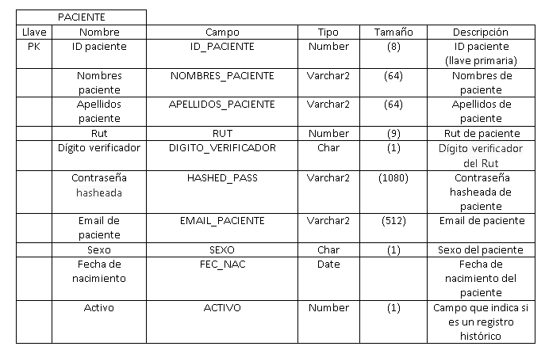
Diccionario de datos

Slide 57
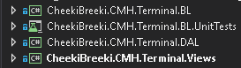
Capas del proyecto - NET
CONTROLADOR
MODELO
VISTA

Slide 58
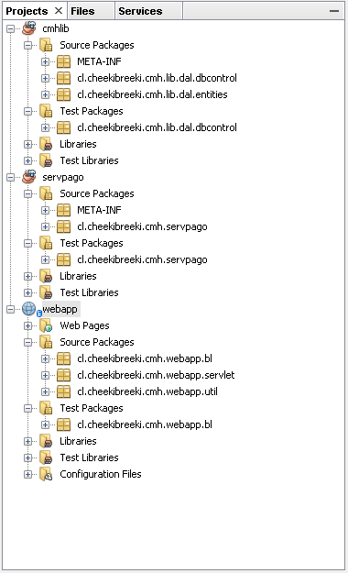
Capas del proyecto - Java
MODELO
VISTA
CONTROLADOR

